Slide 1
Проектная работа по русскому языку на тему: «Имена прилагательные в сказке А.С.Пушкина».
Подготовила: Хамерзоева Я.Б

Slide 5
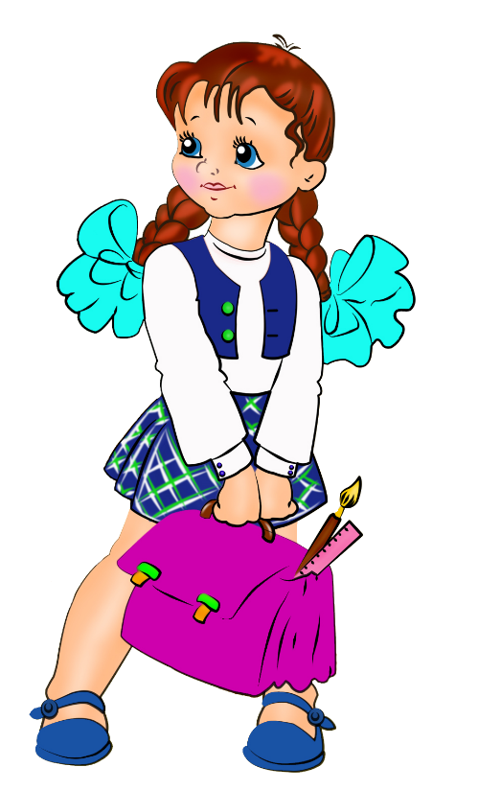
УВАЖАЕМЫЕ РОДИТЕЛИ БУДУЩИХ ПЕРВОКЛАССНИКОВ! Прием документов для зачисления детей в 1 класс 2019-2020 учебного года начинается с 1 февраля 2019 года до 30 июня 2019 года в МБОУ «Толстой-Юровская СОШ№1» Приём документов в 1 класс детей, не проживающих на закрепленной за школой территории, начинается с 1 июля 2019 года до момента заполнения свободных мест, но не позднее 5 сентября 2019 года. График приема: понедельник –суббота с 9.00 до 16.00
При себе иметь следующие документы:
Личное заявление родителя или законного представителя ребенка (по форме)
Бланк «Личного дело»
Справка о регистрации ребенка по месту жительства на закреплённой территории (оригинал)
Свидетельство о рождении ребенка(копия)
Ксерокопия паспорта обоих родителей обучающегося
Две фотографии ребенка на личное дело и портфолио (3*4)
Медицинский полис (копия)
Страховое свидетельство (СНИЛС) родителя, ребенка (копия)
ИНН (копия)
Договор с родителями обучающегося
Медицинская карта обучающегося
Справка с дошкольного учреждения (если посещал)
В соответствии с п.1 ст.67 Федеральный закон от 29 декабря 2012 г. N 273-ФЗ "Об образовании в Российской Федерации" в 1 класс принимаются дети, достигшие на 1 сентября возраста 6 лет и 6 месяцев.

Slide 9
Девиз:
Проявить свои таланты Мы настроены теперь. Будет все у нас отлично
Распахнет удача дверь!
Собрала в себе Константа
Исключительно таланты.

Slide 19
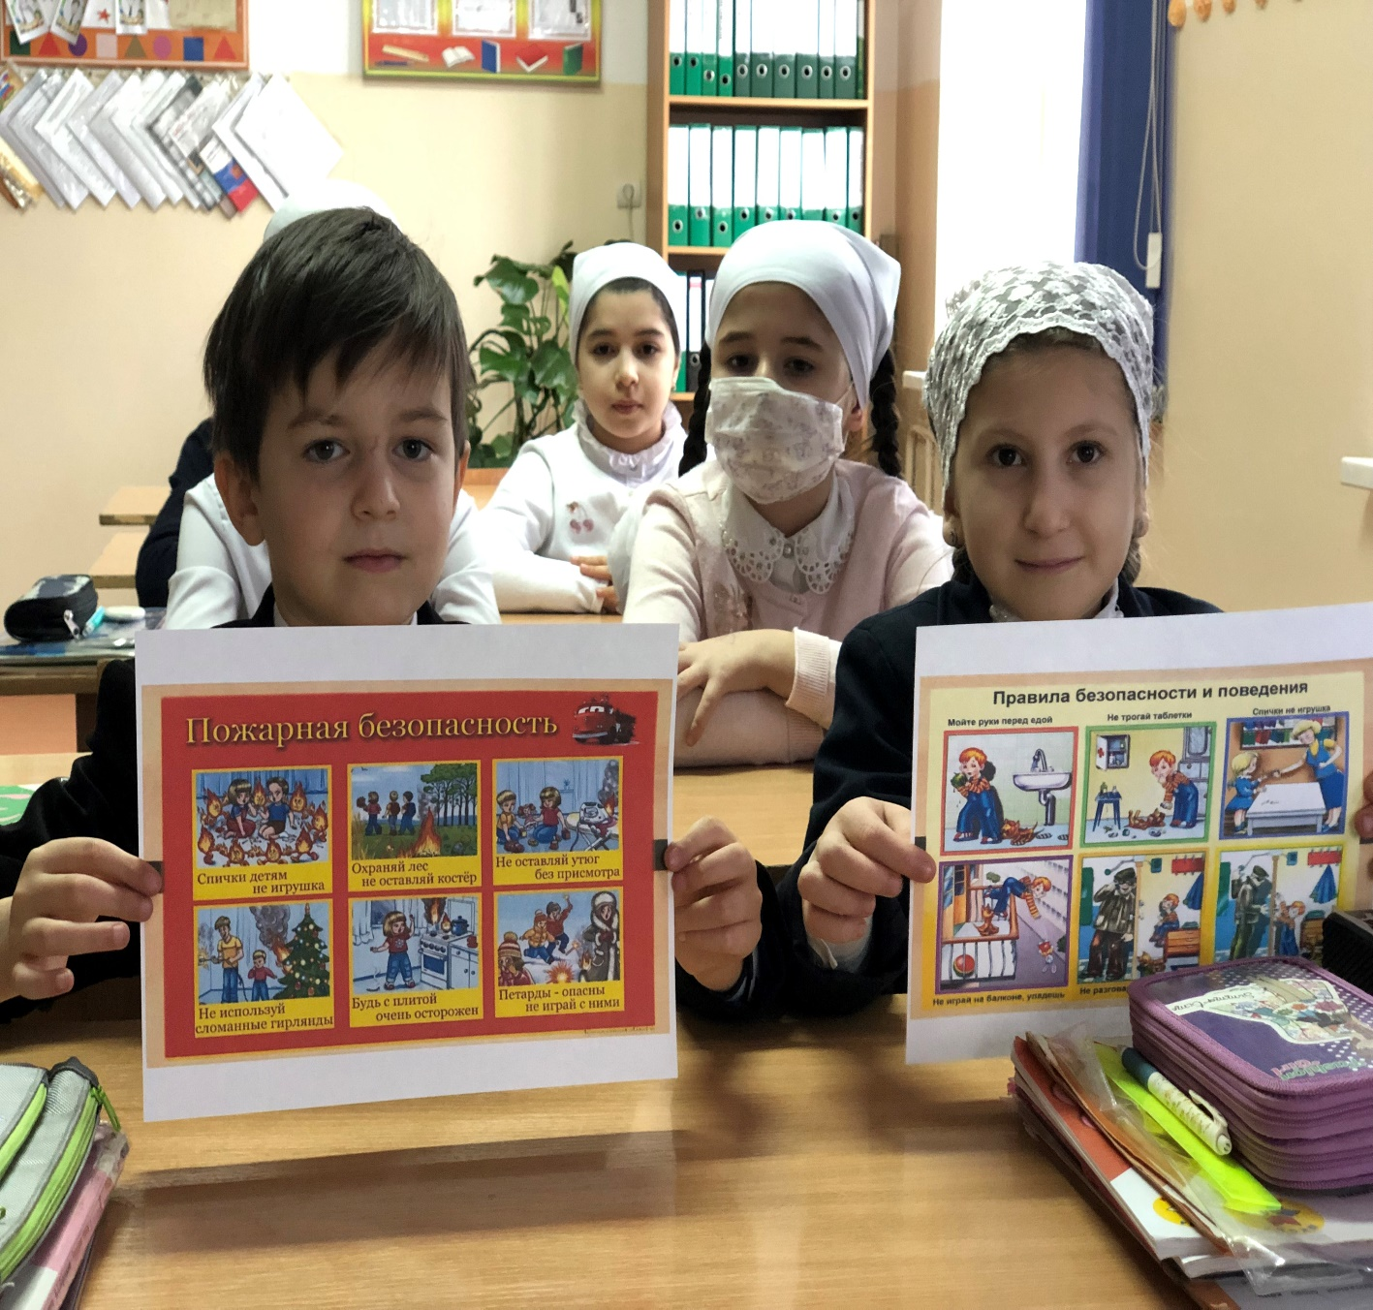

Slide 25
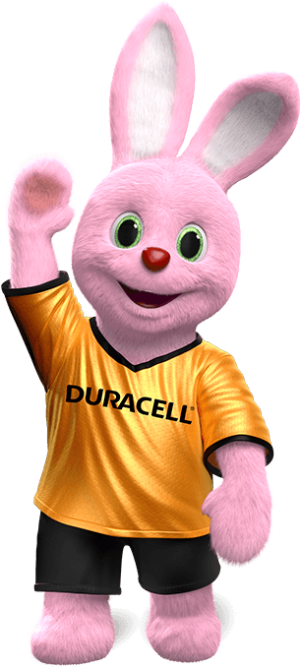
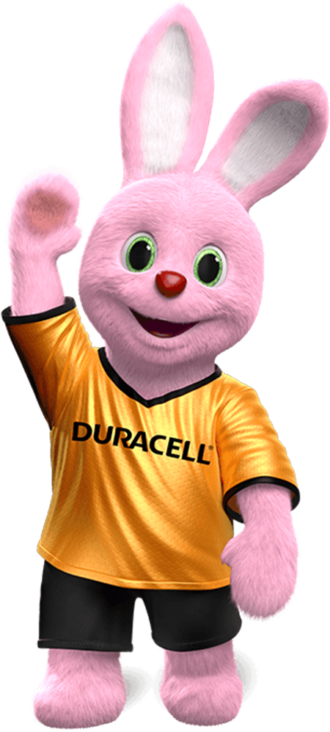

Slide 30
Команда
9 «б» 9 «в»

Slide 32
ЮИД

Slide 35
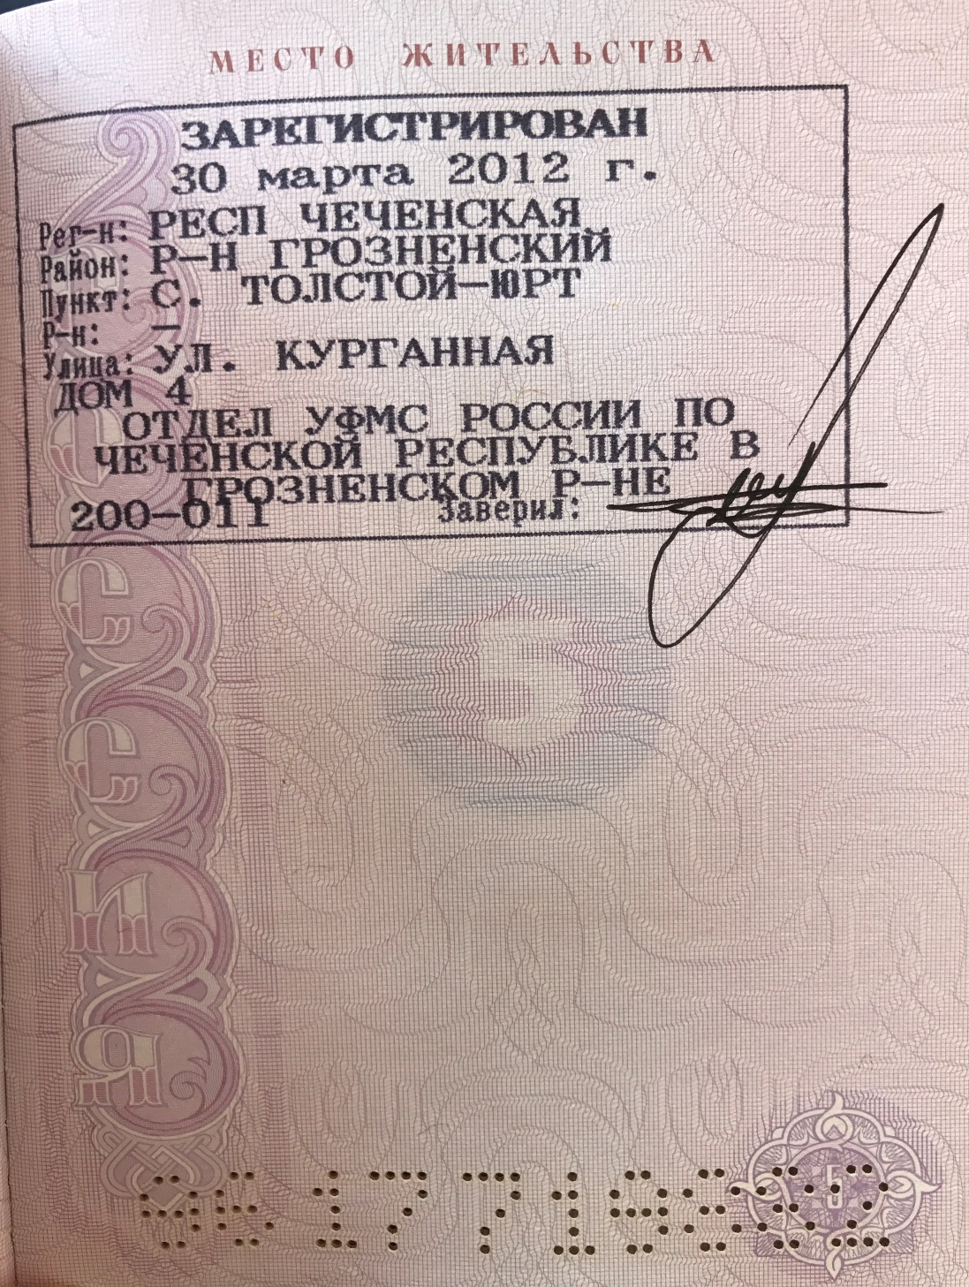

Slide 37
Директора
МБОУ «Толстой-Юртовская СОШ№1»

